Slide 1
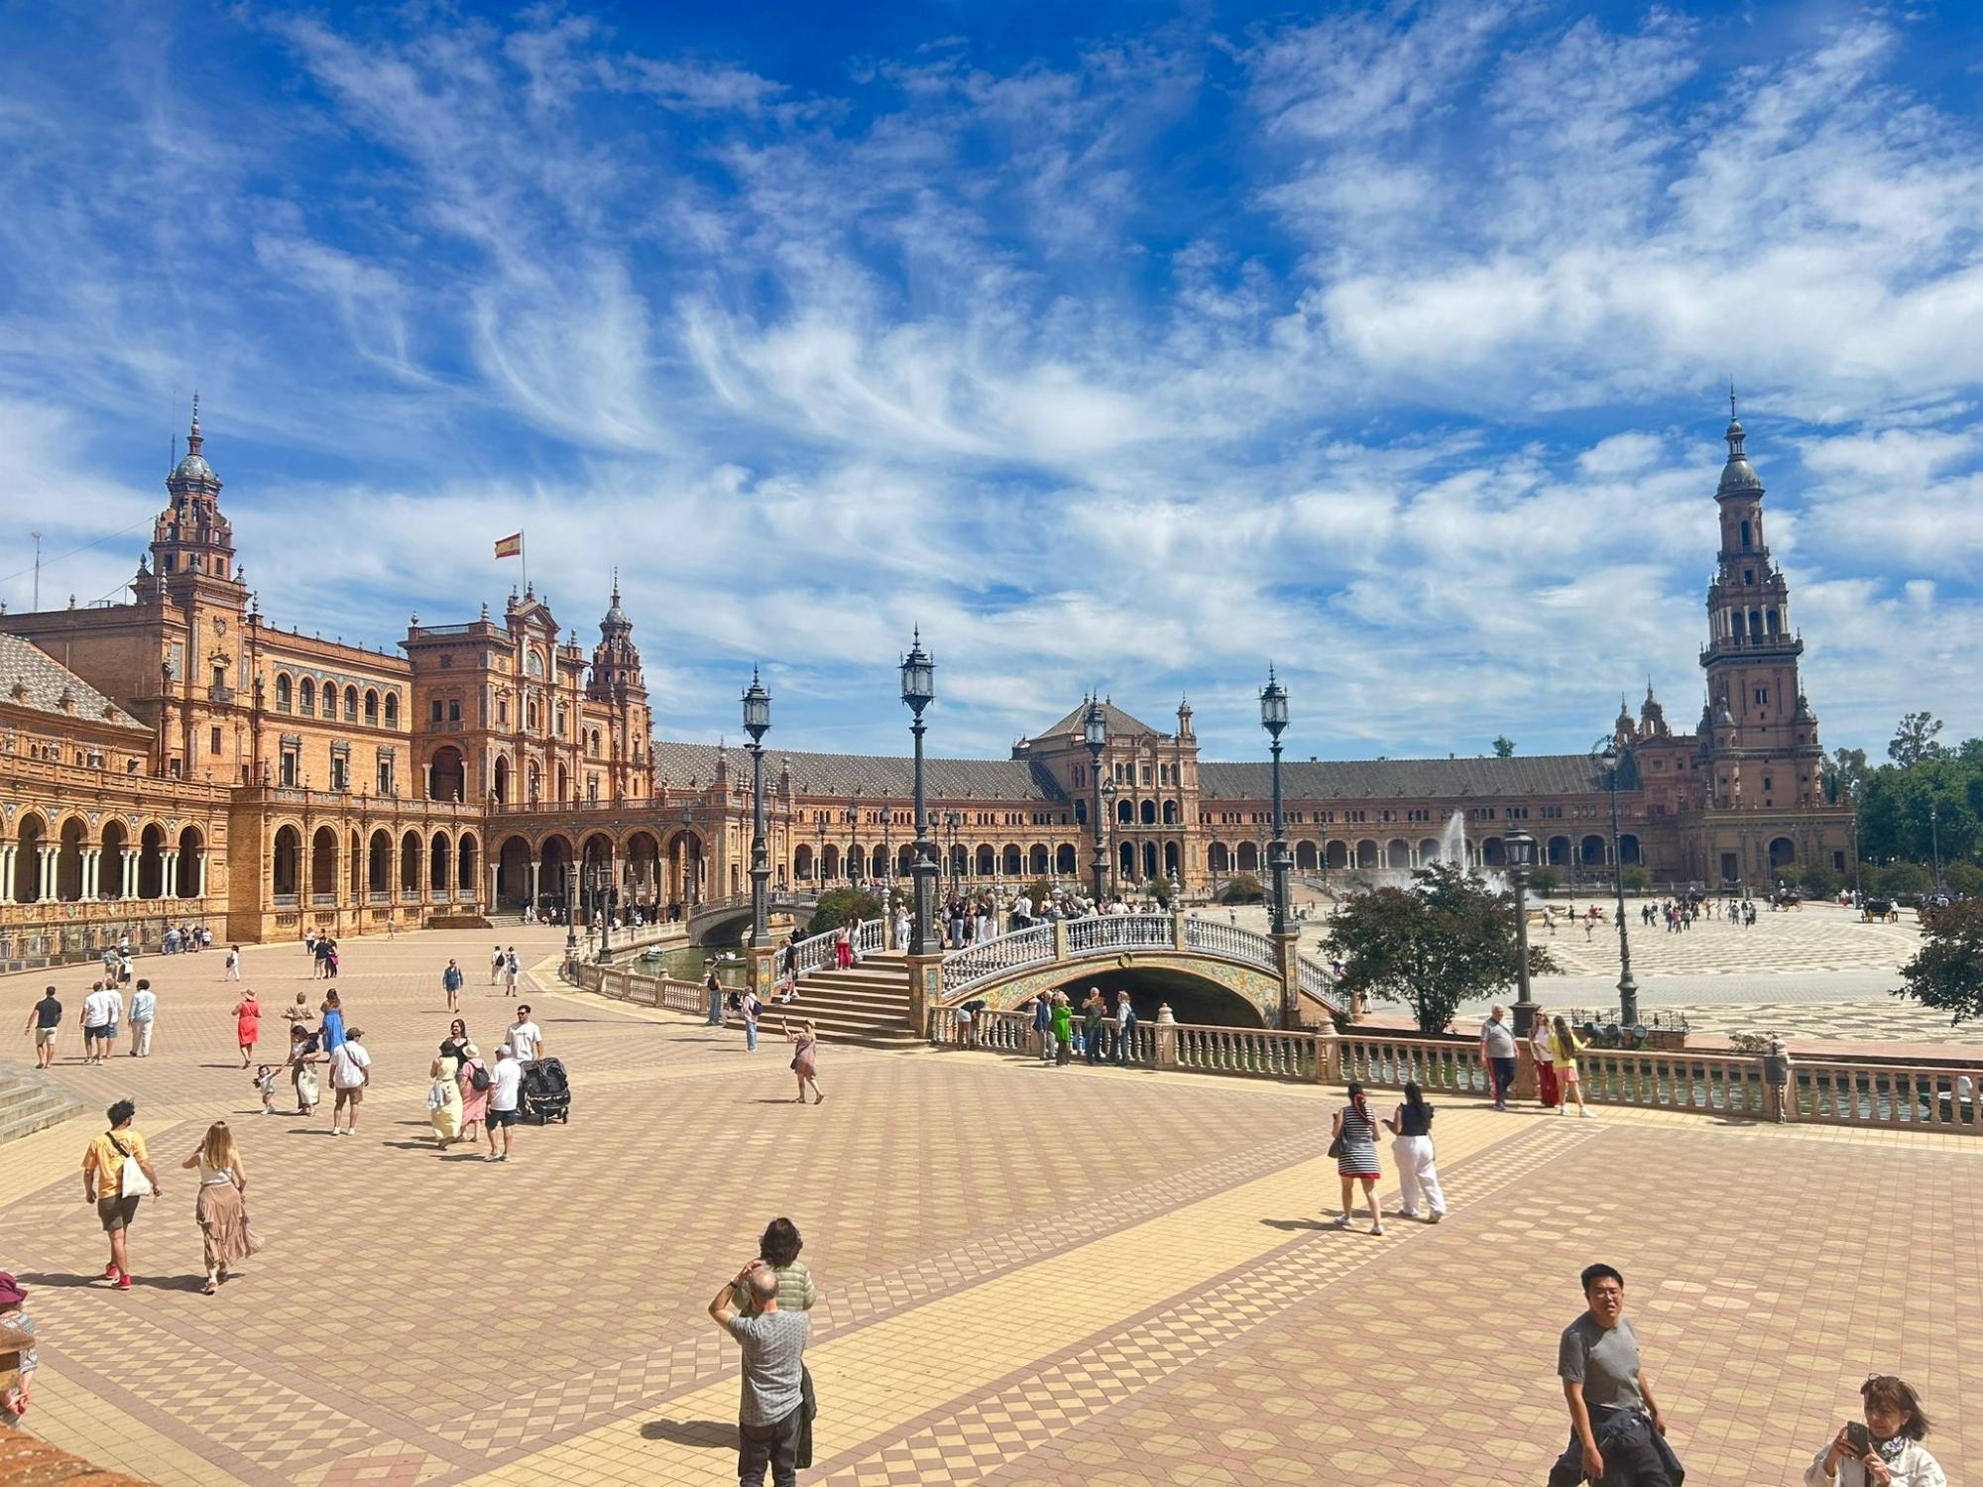
Sevilla
Miki Poikonen
Liiketoiminnan perustutkinto
20.4-29.5
Sevilla, Espanja
Carrefour express:
C. Harinas, 7, 9, Casco Antiguo, 41001 Sevilla
Matkaraportti

Slide 2
Ennen jaksoa
Heti kun kuulin mahdollisuudesta lähteä jaksolle, olin innostunut.
Taisin kuulla jaksosta ensimmäistä kertaa englannin tunnilla Karoliinalta.
Olisi kannattanut vähän enemmän harjoitella espanjan kieltä mutta muuten valmistauduin riittävästi.
Keudan antama valmennus oli hyvä ja antoi tarpeeksi tietoa jaksosta. Ei tule mieleen mitään jota jäi valmennuksessa kertomatta

Slide 3
Työnteko Sevillassa
Työntekeminen oli enimmäkseen positiivinen kokemus. Aluksi oli hieman ahdistavaa/pelottavaa mutta noin viikon sisällä totuin jo työpaikkaan. Suurin osa työkavereista oli mukavia ja auttavaisia.
Työpäivät olivat usein aika samanlaisia työtehtävien puolesta mutta usein tapahtui aina jotain erilaista
Huomasin heti ekana päivänä eron työkulttuurissa kun minulle kerrottiin tarkistaa tuotteiden päivämäärät satunnaisesti ja kun salaatteja ei heitetty pois viimeisenä käyttöpäivänä vaan vasta kun ne näyttää pilaantuneelta.

Slide 4
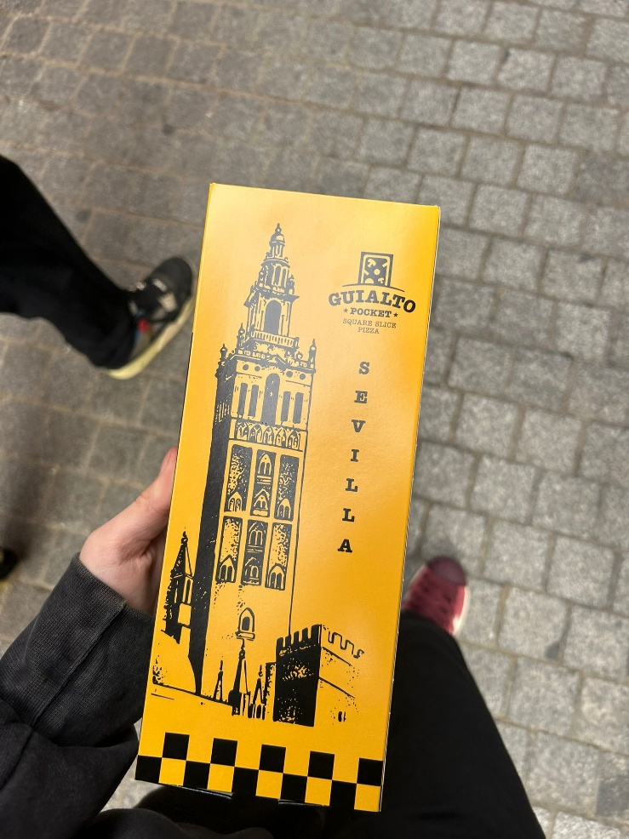
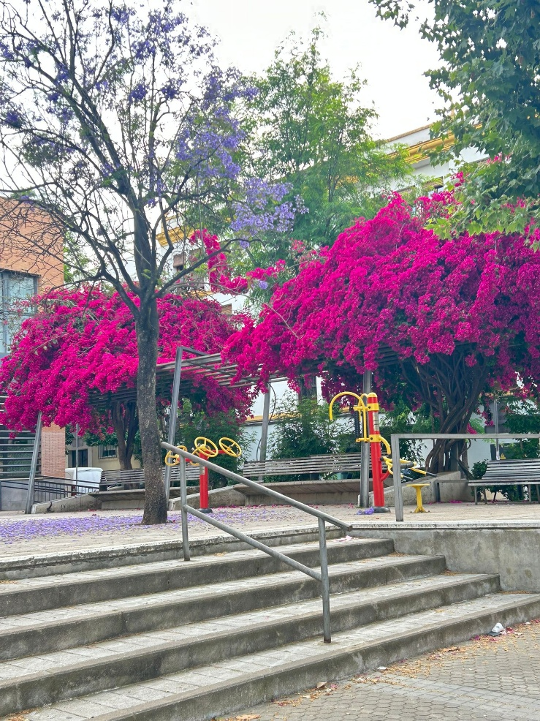
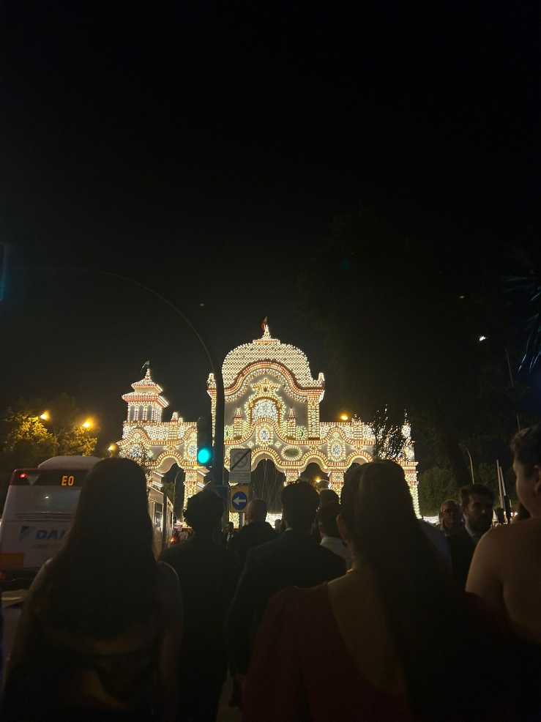
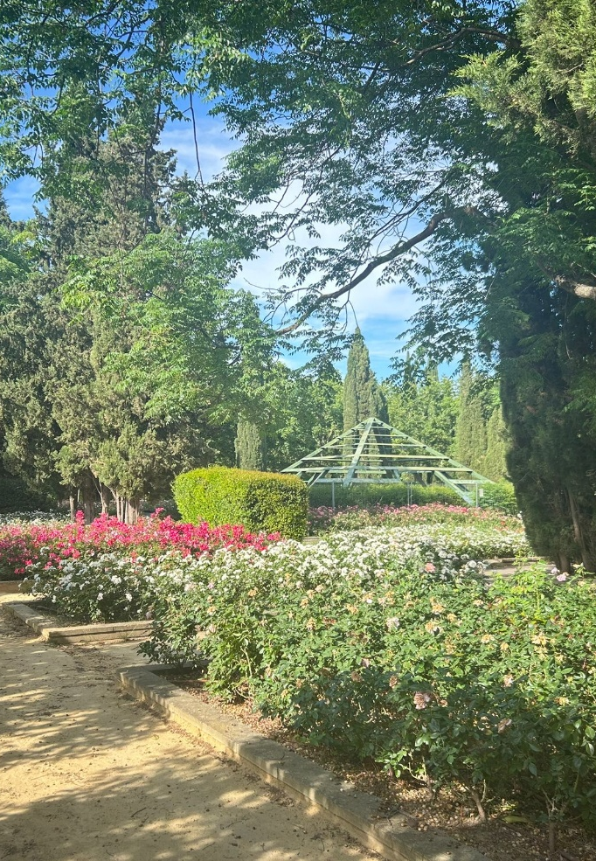
Kuvia matkalta

Slide 5
Matkalla en kohdannut kauhean monta ongelmaa paitsi kun olin kipeänä ja menin terveysasemalle niin se oli todella säätöä kun kukaan ei oikeen puhunut englantia. Lääkärin mukaan en tainnut olla tarpeaksi kipeä vaikka minulla oli kuumetta ja en saanut tarvittavia papereita niin siinä tein kyllä virheen. Olisi varmaan pitänyt soittaa ohjaajalle siinä tilanteessa.
Tulevien kohteeseen menevät opiskelijat pitäisi ymmärtää että espanjalaiset voi vaikuttaa vihaisilta vaikka ei välttämättä pidä paikkansa.
Harjoittelisin enemmän kieltä ennen kun menen ulkomaille ja kirjoittaisin alas kaikki mihin käytän matkabudjettini vaikka nyt rahat riitti ihan hyvin niin olisi kiva tietää kuinka paljon rahaa meni esimerkiksi ulkona syömiseen.

Slide 6
Asioita josta pidin ja en pitänyt kulttuurista
Pidin erityisesti rennosta työkulttuurista. Työt saatiin kyllä jotenkin tehtyä mutta välillä takahuoneessa oli varmaan 5 ihmistä vaan juttelemassa lujaa toisilleen. Myös ihmiset saattoi alkaa tanssimaan tai laulamaan musiikin mukaan.
Ainoa mistä en erityisesti pitänyt oli se musiikki mitä he kuuntelee mutta ehkä sitä oppii nauttimaan.

Slide 7
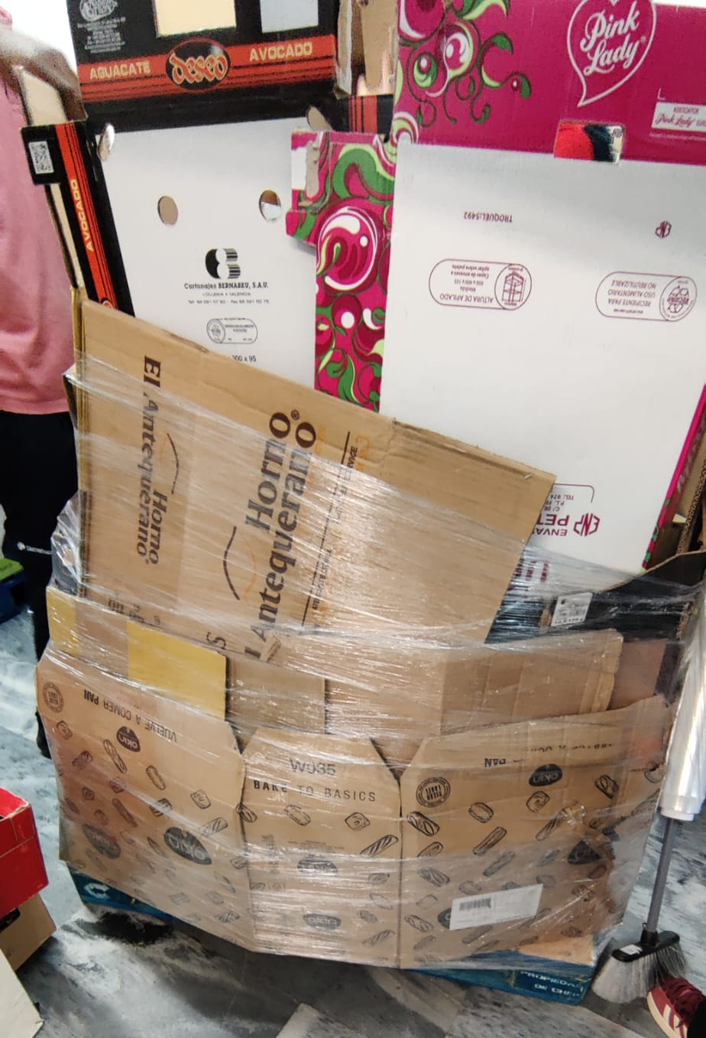
Kuvassa näkyy kun rakennettiin pahvinkeräys säiliötä itse pahvista.
Tätä kutsutaan nimellä " Cartonera "
En tiedä tehdäänkö tai ollaanko joskus tehty näin suomessa mutta itse ainakin yllätyin.

Slide 8
Kulttuuri
Suomessa on avun saaminen paljon parempaa. Esimerkiksi kodittomia on paljon enemmän Sevillan kaduilla makaamassa.
Espanjassa mielestäni ihmiset osaa oikeasti nauttia niitten elämästä eikä ne välttämättä ole niin tosissaan kaikesta ja mielestäni suomalaisten olisi hyvä oppia se.
Opin ettei ihmiset yleensä tuomitse jos et osaa niitten kieltä täydellisesti ja yleensä he jopa auttaa oppimaan.
Jos jotain erityisosaamista opin niin varmaan tuommoisen uuden pahvinkeräys menetelmän.
Vaihtojakso vaikutti aika paljon kielitaitoon ei vaan espanjan kieleen vaan myös englannin koska sitä tuli aika paljon puhuttua.

Slide 9
Mitä kaikkea tein vapaa ajalla? (kuvia seuraavissa dioissa)
6 viikkoa oli ehdottomasti tarpeeksi aikaa tehdä vaikka ja mitä.
Kävin viereisessä huvipuistossa Isla magicassa.
Vietin yhden viikonlopun Fuengirolassa. Kysyin jos voisin tehdä lauantaina töitä jotta voisin vielä maanantain viettää Fuengirolassa ja se onnistui joka oli kiva.
Kävin viereisessä rantakaupungissa Cadiz.
Kävin minigolfaamassa
Kävin monissa kaupoissa, ravintoloissa ja kahviloissa.
Katselin erilaisia nähtävyyksia kuten Plaza de Espana

Slide 10

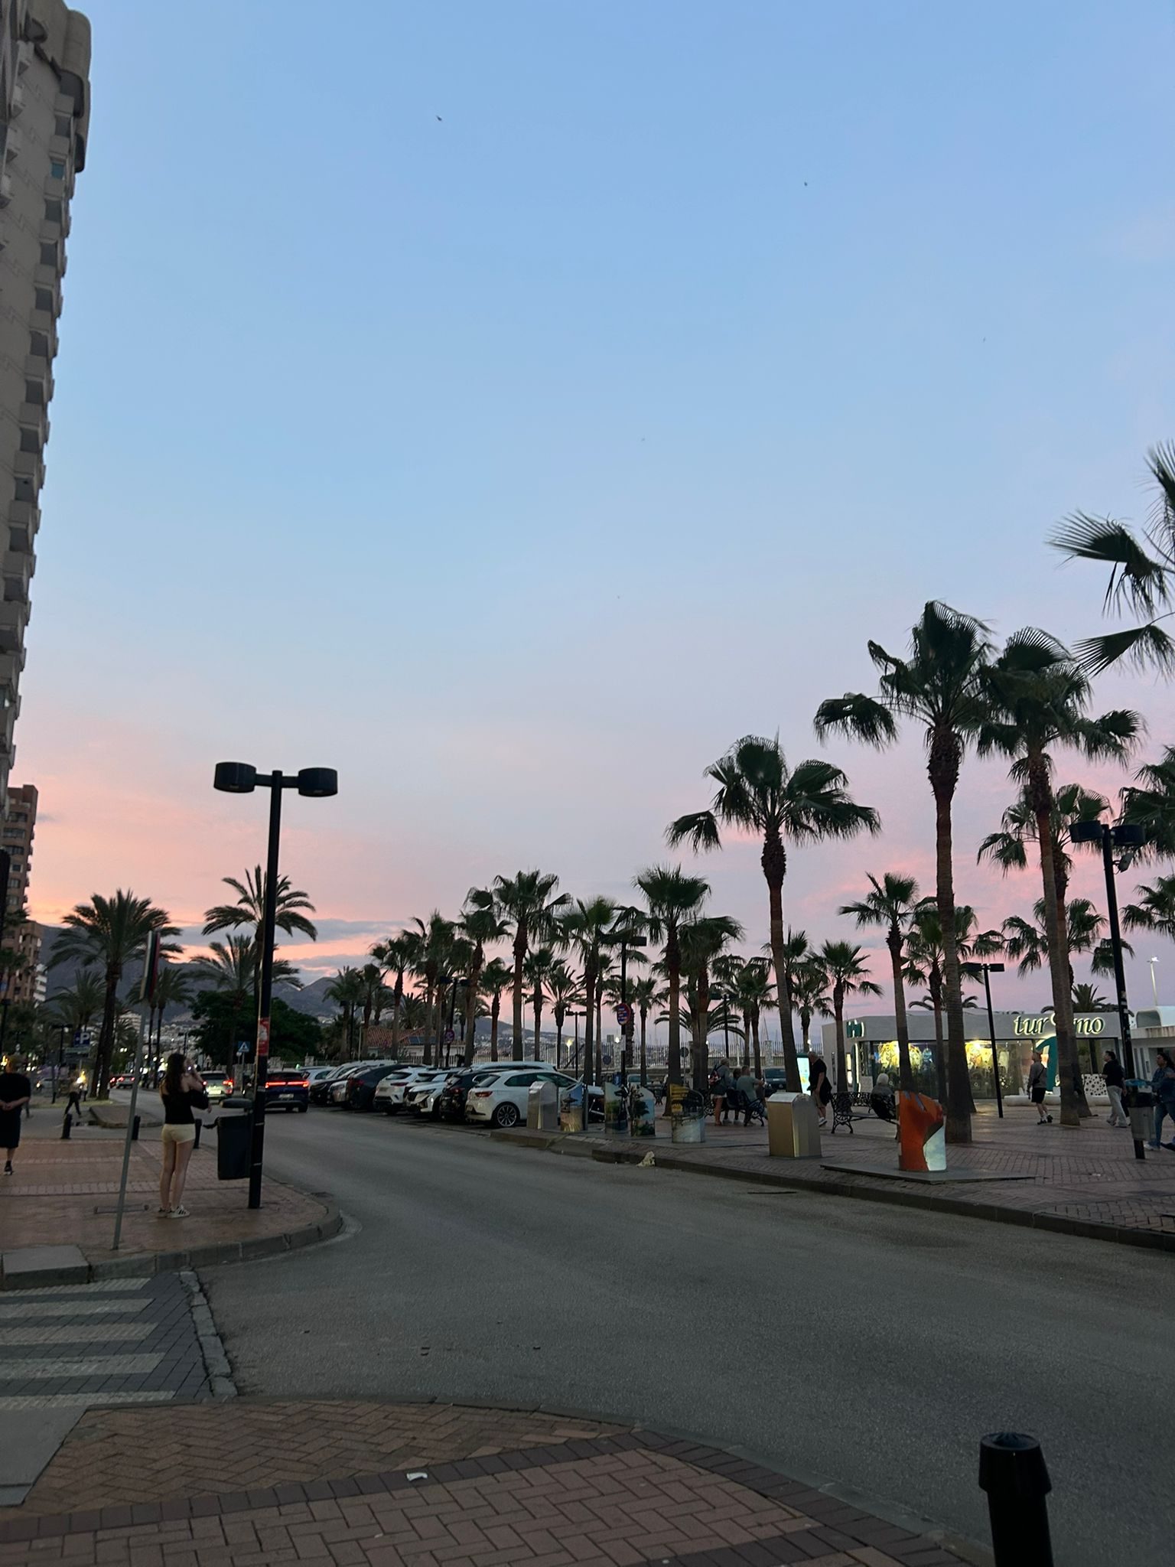
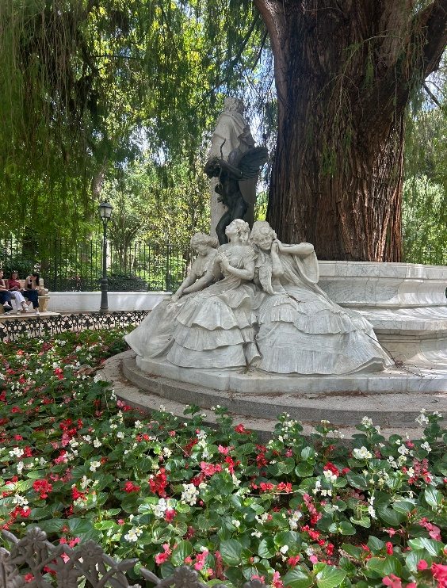
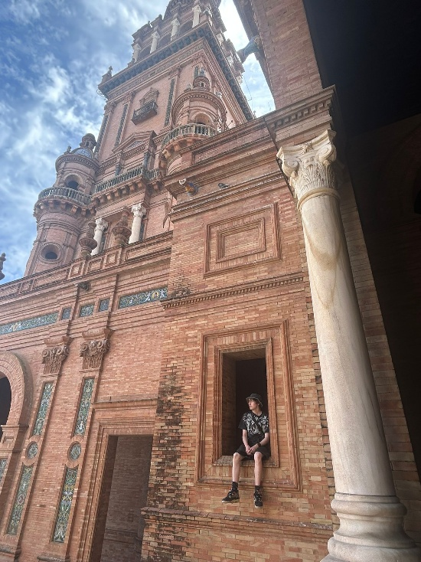
<-- Plaza De Espana
Fuengirola ------>

Slide 11
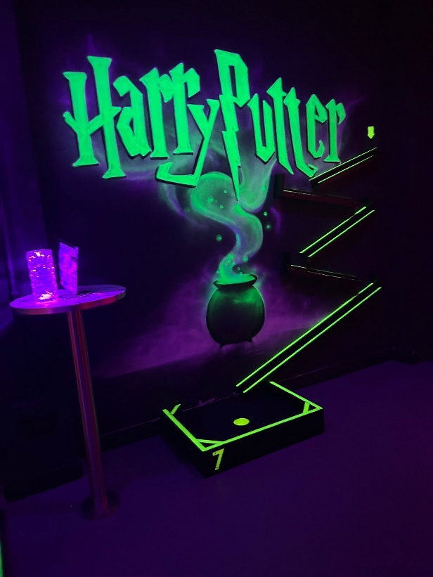
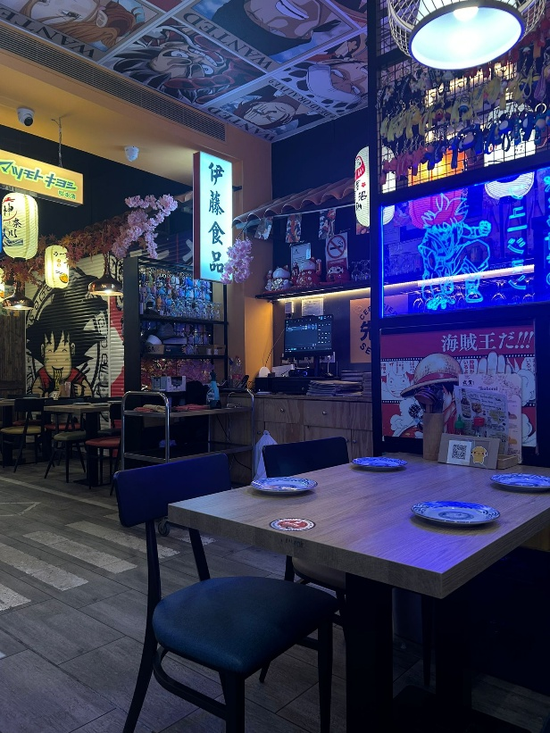
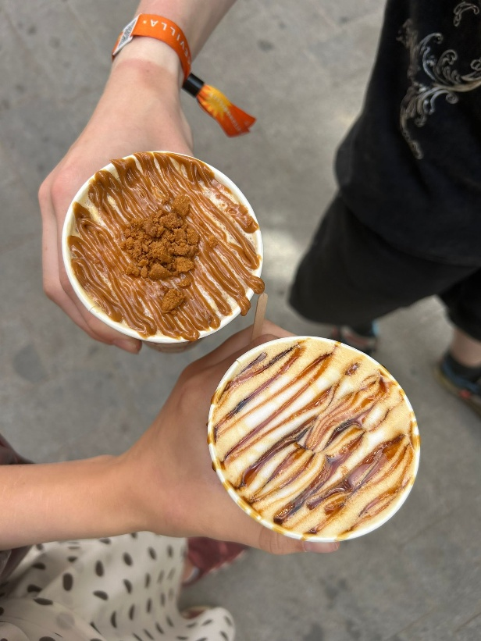
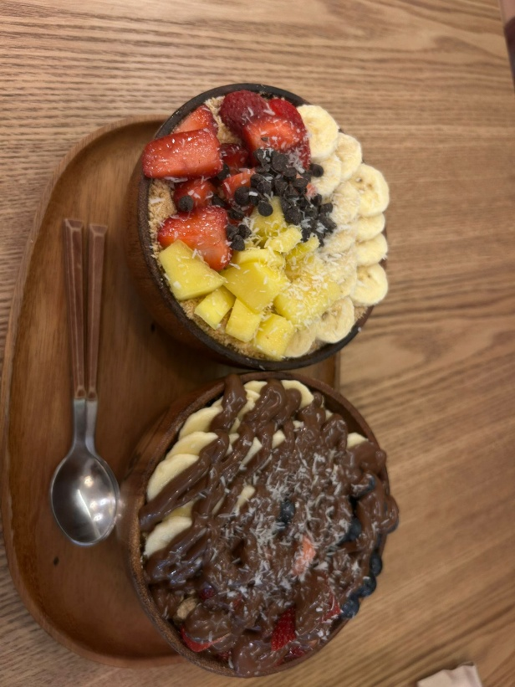
12€ Intermobility rannekkeella
12€ ateria
5€
5-10€
Sevilla Minigolf
Buga Ramen
Plasér
Specialty coffee
Amazonia Acai Sevilla

Slide 12
Arki-elämä ja majoitus
Olin 6 viikkoa Odalys campuksessa. Campukselta on noin 10 minuutin pyörämatka keskustaan joka on hyvä. Suosittelen vahvasti ottamaan vuoden Sevici kaupunkipyörä tilauksen.
Heti kun menee sillan yli keskustaan siinä on semi iso Mercadona josta melkein kaikki ostokset tuli ostettua.
Odalys campuksessa on oma keittiö missä on sähköliesi pannun ja kattilan kanssa, mikro ja mukavasti tilaa kaikelle. Koko majoituksessa ei kyllä ollut yhtäkään uunia joka oli yllättävän hankalaa. Itse pitää tiskata ja ostaa oma tiskinpesuaine ja sieni/harja mutta joka viikko tulee siivooja joka vaihtaa lakanat ja puhdistaa pinnat. Vessapaperin ja roskiksen vaihtaa siivooja ja voi aina kysyä lisää vastaanotosta ilmaiseksi.

Slide 13

Lisää Sevicistä
Sevici on sovellus mistä voi vapauttaa kaupunkipyörän joita löytyy joka kulman takaa Sevillassa.
Suosittelen vuoden tilausta jos on enemmän kun 2 viikkoa täällä koska vaihtoehtoina on vaan päivän, viikon ja vuoden tilaus.
Vuoden tilaus on 33€ joka on ehdottomasti hyvä ostos.
Matkan aikana ajoin Sevici pyörillä 120km joka on 500 minuuttia pyörän päällä.
Kun vapauttaa sevicin 30 minuuttia on ilmaista mutta jos ei sen ajan sisällä vie tyhjään Sevici asemaan se laskuttaa 0.50€. Vaan pari kertaa meni itsellä ajan yli.

Slide 14
Matkustaminen
Ostin lennot Norwegian sivuilta koska se oli halvin mitä löysin.
Ostin lennot Malagaan koska Sevillaan ei mene suoria lentoja suomesta ja se on kalliimpaa. Minulle ostettiin junaliput Malagasta Sevillaan ja takas kun lähdin.
Kannattaa oikeesti pakata vaan tarvittavat ja ostaa iso matkalaukku koska täällä tulee shoppailtua aika paljon. Jos ei joka päivä syö ravintolassa tai tilaa ruokaa niin kyllä siihen riittää raha.
Lennot meni sulavasti mutta kuljin 6 kertaa junalla ja JOKA KERTA juna oli myöhässä... Välillä vaan joku 20 minuuttia mutta esimerkiksi Fuengirolan matkan jälkeen Malagasta Sevillaan juna oli 1,40h myöhässä ja se oli joskus 12 aikaan vielä.

Slide 15
Terveiset
Kaikille jotka harkitsee kv-jaksoa suosittelen ehdottomasti lähtemään. Suosittelen myös olemaan koko 6-viikkoa vaikka se kuulostaa tosi pitkältä ajalta.
Muita terveisiä kv-jaksoon liittyen Keudan markkinointiin ja viestintäkanaviin jaettavaksi: Sevillassa 6-viikkoa Carrefourissa töissä ja oli aivan mahtava kokemus.

Slide 16
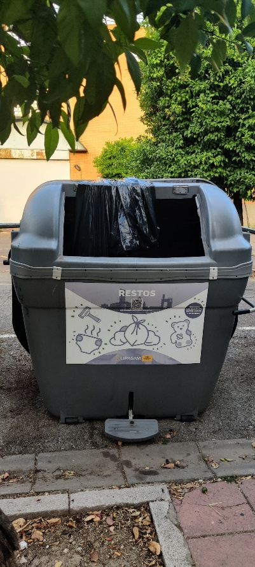
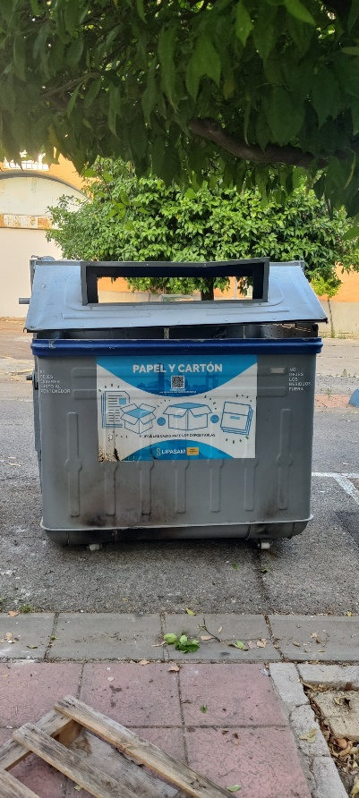
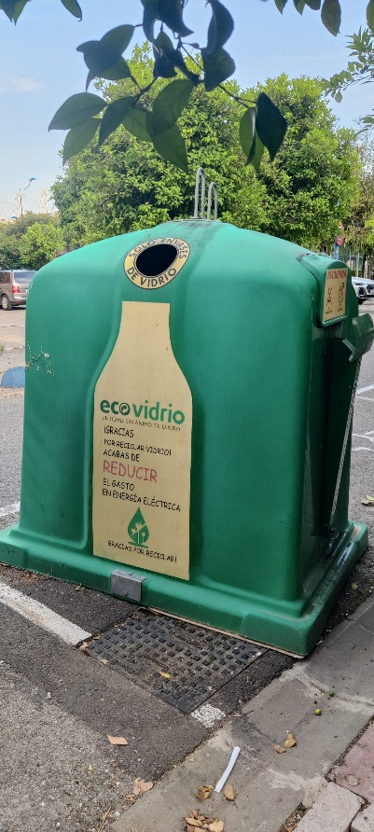
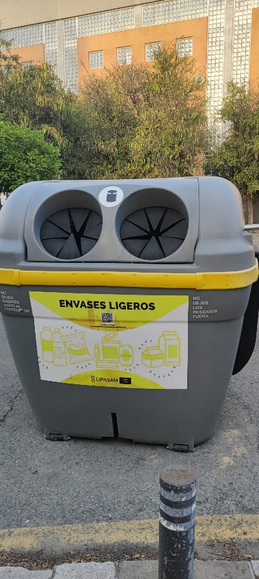
Kestävän kehityksen edistäminen
Tämän näköisiä roskiksia löytyy ympäri Sevillaa.
On sekajäte, paperi/kartonki, lasi ja kevyeet pakkaukset.
Mielestäni kierrätys toimii täällä hyvin.

Slide 17
Esimerkkejä työpaikan eettisistä valinnoista.
Jotkut paketoinnit oli parempia ympäristölle kuten vettä pahvista joka maksoi lähes yhtäpaljon kuin muovipullo.
Työpaikalla lajitellaan roskat hyvin.
Kaikille ollaan ystävällisiä eikä syrjitä
Työpaikalla on töissä ja asiakkaana erilaisia ikäryhmiä, kulttuureja, sukupuolia ja seksuaalisia suuntautumisia ja kaikkia kohdellaan tasa-arvoisesti.

